Slide 1
Порядок оценки соблюдения обязательных требований при проведении контрольных (надзорных) мероприятий и привлечение к административной ответственности в соответствии с 247-ФЗ от 31.07.2020 «Об обязательных требованиях в РФ».
Реализация «регуляторной гильотины».

Slide 2
Федерального закона от 31.07.2020 № 247‑ФЗ «Об обязательных требованиях в Российской Федерации».
Что регулирует. Закон задаёт правила, как в России должны устанавливаться, публиковаться и оцениваться обязательные требования, соблюдение которых проверяют в рамках госконтроля, при выдаче лицензий, разрешений, аккредитации и т. п. (например, санитарные, пожарные, экологические нормы для бизнеса) .
Главные принципы. Обязательные требования должны быть законными, обоснованными, понятными, исполнимыми и открытыми. Их нельзя вводить «просто так»: нужно показать, что требование реально снижает риски вреда (жизни, здоровью, окружающей среде и т. д.) и что затраты бизнеса на исполнение соразмерны этим рискам
«Регуляторная гильотина». Закон стал правовой основой для масштабного пересмотра и отмены устаревших и избыточных требований. Если требование не включено в официально опубликованные перечни и не соответствует правилам 247‑ФЗ, его нельзя применять для контроля и наказывать за его нарушение
Оценка и пересмотр. Для действующих требований проводят оценку фактического воздействия: смотрят, насколько они обоснованы и не создают ли избыточную нагрузку. По итогам такие нормы могут отменить или скорректировать .
Разъяснения. Ведомства могут давать официальные разъяснения своих требований — они помогают понять, как нормы применять, но не могут вводить новые правила .

Slide 3
247-ФЗ закладывает правовые и организационные основы работы с обязательными требованиями. Ключевая идея: требования должны быть не просто написаны, а оценены на соответствие принципам. В законе закреплены такие принципы:
Законность. Требование должно иметь чёткое правовое основание.
Обоснованность. Нужно доказать, зачем оно нужно: какой риск устраняет, какую общественную ценность защищает.
Правовая определённость и системность. Формулировки должны быть ясными, не противоречить друг другу.
Открытость и предсказуемость. Все требования публичны, а правила вступления актов в силу чёткие (обычно 1 марта или 1 сентября, но не ранее чем через 90 дней после опубликования).
Исполнимость. Требование должно быть реально выполнимым для бизнеса.
При оценке соблюдения требований в ходе контроля и при привлечении к ответственности эти принципы — главный ориентир

Slide 4
Порядок оценки соблюдения требований при контрольных (надзорных) мероприятиях
Шаг 1. Определение предмета проверки. Контролёр заранее знает, какие именно требования проверяются. Для этого органы власти формируют и публикуют перечни нормативных актов (или их положений), содержащих обязательные требования, оценка соблюдения которых входит в их полномочия. Предприниматель может сверить список до проверки — это повышает прозрачность. fssp.gov.ru +2
Шаг 2. Анализ формулировок. Инспектор проверяет, чётко ли сформулировано требование, нет ли противоречий с другими нормами. Если требования противоречат друг другу (в актах равной юридической силы), закон защищает бизнес: лицо считается добросовестно соблюдающим требования, если выполнило хотя бы одно из них.
Шаг 3. Сбор доказательств. Фиксируется факт нарушения: фото, видео, акты, объяснения. Важно показать причинно-следственную связь: как нарушение привело к риску вреда (ущерба) охраняемым ценностям.
Шаг 4. Оценка на соответствие принципам. Инспектор (а при споре — суд) анализирует, действительно ли требование обоснованно, исполнимо, не создаёт ли избыточных барьеров. Например, если норма слишком размыта или её исполнение требует несоразмерных затрат, это аргумент в пользу того, что привлечение к ответственности необоснованно.
Шаг 5. Фиксация в акте проверки. Все выводы и доказательства заносятся в акт. Если есть разногласия (например, бизнес считает требование избыточным), это отражается в документах.

Slide 5
Привлечение к административной ответственности
Здесь ключевой момент: само по себе выявление нарушения — ещё не основание для штрафа. Нужно доказать, что нарушение действительно есть, оно виновно (умышленно или по неосторожности) и подпадает под конкретную статью КоАП РФ.
Шаг 1. Квалификация. На основе акта проверки и собранных доказательств определяется, какая норма КоАП РФ нарушена.
Шаг 2. Проверка законности требования. Это критически важно. Если суд или вышестоящий орган установит, что само требование было незаконным (например, акт отменён, формулировка неясна, требование не обосновано), то и привлечение к ответственности признают незаконным.
Шаг 3. Учёт обстоятельств. При назначении наказания учитываются смягчающие или отягчающие обстоятельства.
Шаг 4. Возможность обжалования. Контролируемое лицо вправе оспорить как сам факт нарушения, так и законность применённой нормы.

Slide 6


Slide 7
Требование должно быть обосновано целью. Обязательные требования устанавливают исключительно для защиты жизни и здоровья людей, прав граждан и организаций, окружающей среды, обороны и безопасности государства. Если норма не служит такой цели — её пересматривают.
Бремя доказательства на чиновниках. При пересмотре действует принцип: не бизнес доказывает, что норма избыточна, а ведомство — почему она нужна, подкрепив это аргументами и данными.
Оценка альтернатив. При разработке новых требований анализируют, есть ли более эффективные инструменты (например, саморегулирование, технические регламенты, цифровые решения), чтобы не вводить жёсткие административные барьеры.
Риск-ориентированный подход. Интенсивность контроля напрямую зависит от уровня риска, который несёт объект. Там, где риск минимален, проверок меньше, а там, где высок — контроль строже.
Приоритет профилактики. В работе контролёров акцент смещён с карательных мер на предупреждение нарушений: консультирование, информирование, профилактические визиты.
Цифровизация процессов. Активно внедряют цифровые инструменты: реестры обязательных требований, электронные сервисы для взаимодействия с бизнесом и гражданами, автоматизацию сбора данных. Это повышает прозрачность и снижает административную нагрузку.
Системность и замкнутый цикл. Заложен механизм, при котором пересмотр норм — не разовая акция, а постоянная практика. Например, законом ограничен срок действия подзаконных актов с обязательными требованиями (до 6 лет), после чего их обязательно пересматривают. Также предусмотрено вовлечение заинтересованных сторон (бизнеса, экспертов, граждан) на всех этапах — от разработки нормы до оценки её применения.
Прозрачность и предсказуемость. Введены чёткие правила: обязательные требования вступают в силу только 1 марта или 1 сентября, и не ранее чем через 90 дней после официального опубликования. Это даёт бизнесу время подготовиться. Также ведётся единый реестр обязательных требований.
Дифференцированный подход. Не все нормы подлежат одинаковому пересмотру. Правительство периодически актуализирует перечни исключений — отдельные акты (часто в критически важных или сложных сферах, вроде авиационной безопасности) временно выводятся из-под действия механизма.

Slide 8
Реализацию «регуляторной гильотины» в России можно разделить на два этапа: подготовительный (2019 год) и основной (2020–2021 годы). Её суть — масштабный пересмотр обязательных требований к бизнесу, отмена устаревших норм и создание новой, более современной системы регулирования.
Подготовительный этап (2019 год)
Инициатива была озвучена в Послании Президента РФ Федеральному Собранию от 20 февраля 2019 года. Для её воплощения был утверждён План мероприятий («дорожная карта»).
Ключевые шаги:
Создание рабочих групп. Были сформированы профильные группы (впоследствии их число достигло 43) с участием представителей власти, бизнеса, отраслевых союзов и экспертов. Они анализировали действующие нормы, выявляя устаревшие и избыточные требования.
Разработка методики. В июле 2019 года была опубликована Методика исполнения плана, которая предписывала для каждой сферы сначала описать текущее регулирование, защищаемые ценности и риски, а затем выстроить целевую модель с минимально необходимыми требованиями.
Нормативное закрепление. 31 июля 2020 года был принят Федеральный закон №247-ФЗ «Об обязательных требованиях в Российской Федерации», который заложил правовые основы механизма.

Slide 9
Основной этап (2020–2021 годы)
Основные мероприятия включали:
Массовую отмену нормативных актов. С 1 января 2021 года утратили силу, не действовали на территории РФ и были отменены нормативные правовые акты Правительства РФ, федеральных органов исполнительной власти, а также правовые акты исполнительных и распорядительных органов власти РСФСР и СССР, которые содержали обязательные требования, соблюдение которых оценивается при государственном контроле (надзоре).
Автоматическое прекращение действия норм. С 1 января 2021 года при осуществлении государственного контроля (надзора) не допускалась оценка соблюдения обязательных требований из актов, вступивших в силу до 1 января 2020 года. Их несоблюдение не могло служить основанием для привлечения к административной ответственности.
Принятие новых актов. В рамках реформы было принято 447 нормативных правовых актов, вступивших в силу с 1 января 2021 года. Они были призваны сформировать современную систему регулирования с учётом риск-ориентированного подхода.
Внедрение новых правил. Закон №247-ФЗ ввёл ряд важных новаций: единые дни вступления в силу новых норм (1 марта или 1 сентября, но не ранее чем через 90 дней после официального опубликования), ограничение срока действия подзаконных актов (до 6 лет с возможностью продления), создание реестра обязательных требований и перезапуск системы оценки регулирующего и фактического воздействия.

Slide 10
Участники и результаты
В реализации механизма участвовали 39 министерств и ведомств, более 1300 экспертов, 43 рабочие группы. Реформа охватила 132 вида государственного контроля (надзора).
Итоги:
Общее количество актов, признанных утратившими силу, превысило 12 тысяч.
Количество обязательных требований было сокращено примерно на треть.
Вызовы и сложности
На практике реализация столкнулась с рядом трудностей:
Не всегда точное попадание в цель. Исследования показали, что из примерно 11,6 тысячи отменённых актов лишь около 10% фактически проверялись в ходе государственного контроля на начало 2020 года.
Правовые коллизии. Например, в сфере лицензирования перевозки опасных грузов водным и морским транспортом отмена старых норм привела к сложностям с получением новых лицензий.
Ограниченность полномочий рабочих групп. Несмотря на участие бизнеса в обсуждениях, инициатива и монополия на разработку новых требований оставались за регулятором.
Таким образом, «регуляторная гильотина» стала масштабной попыткой перестроить систему регулирования, но её успех зависел от слаженной работы всех участников и учёта практических нюансов.

Slide 11


Slide 12
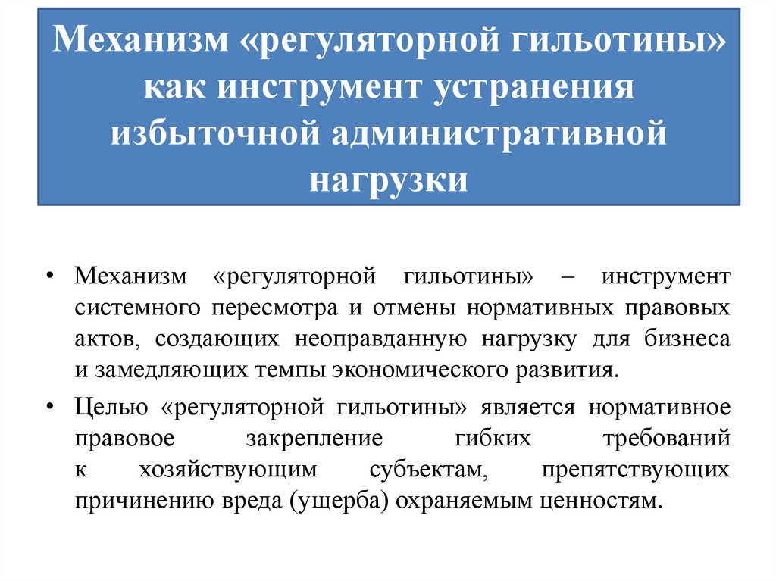

Slide 13
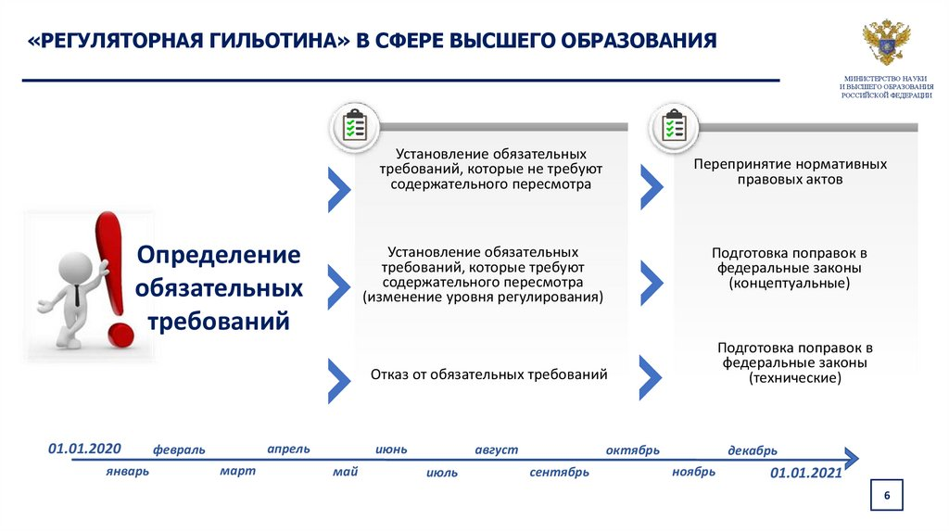

Slide 14
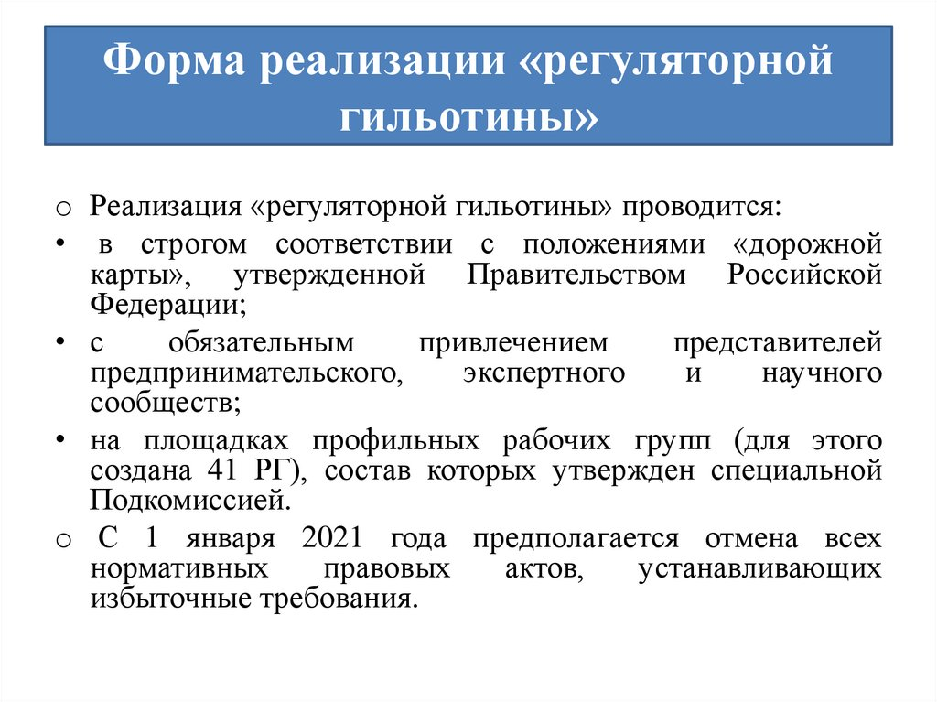

Slide 15

Профилактика нарушений обязательных требований по 248-ФЗ. Расширение перечня видов профилактических мероприятий.

Slide 16
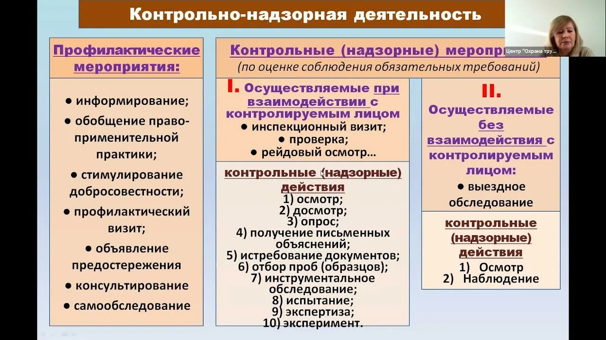

Slide 17
В статье 45 248-ФЗ закреплён перечень профилактических мероприятий. Изначально в него входили:
• информирование;
• обобщение правоприменительной практики;
• меры стимулирования добросовестности;
• объявление предостережения;
• консультирование;
• самообследование;
• профилактический визит.

Slide 18
Что расширили? Со временем перечень дополнили. Например, отдельно выделили обязательный профилактический визит (ст. 52.1) и профилактический визит по инициативе контролируемого лица (ст. 52.2). Это позволило чётче регламентировать, когда визит обязателен (например, для объектов высокого риска или при начале определённого вида деятельности), а когда организация сама может запросить консультацию.
При этом важно: конкретный набор мероприятий для каждого вида контроля закрепляется в положении о виде контроля. То есть не все инструменты применяются везде — выбор зависит от специфики сферы.
Ещё один важный принцип: при проведении профилактических мероприятий, предполагающих взаимодействие, контрольный орган работает только с согласия контролируемого лица либо по его инициативе

Slide 19
Суть изменений: уточнили условия, при которых допустимо объявление предостережения. Теперь его выносят, если у контрольного органа есть сведения:
• о готовящихся нарушениях обязательных требований;
• или о признаках уже совершённых нарушений;
• и при этом нет подтверждённых данных, что нарушение уже причинило вред (ущерб) охраняемым законом ценностям либо создало угрозу такого вреда.
То есть предостережение — инструмент для «раннего сигнала»: когда риск есть, но до реального ущерба дело ещё не дошло.
Что ещё важно в новой редакции (ч. 2 ст. 49)?
В предостережение нельзя включать требование предоставить контролируемому лицом какие-либо сведения или документы, а также сроки для устранения последствий, которые уже возникли из-за действий (бездействия) лица, ведущих к нарушению.

Slide 20

Кейс: предостережение о нецелевом использовании земельного участка
Ситуация. ООО «СтройРесурс» арендует земельный участок под производственную базу. Вид разрешённого использования (ВРИ) — «производственная деятельность». В ходе наблюдения контрольный орган (Росреестр) фиксирует на участке складирование строительных отходов и размещение бытовок, а также отсутствие признаков активной производственной деятельности. Компании направляют предостережение по ст. 49 Закона № 248 ФЗ: «о недопустимости нарушения обязательных требований» с указанием на риск нецелевого использования земли. В тексте есть ссылка на ст. 42 Земельного кодекса РФ и на ВРИ участка, но нет чёткого перечня действий, которые нужно совершить, и сроков.

Slide 21
Задание
Оценить законность предостережения, определить, какие нормы 247 ФЗ и № 248 ФЗ нарушены (если есть нарушения), и подготовить пошаговый план действий компании

Slide 22
Разбор по шагам
Шаг 1. Проверка наличия обязательных требований и их соответствия 247 ФЗ.
Контрольный орган ссылается на ст. 42 ЗК РФ (обязанность использовать землю по целевому назначению) и на ВРИ участка. Это обязательные требования. По 247 ФЗ они должны быть:
• опубликованы и включены в официальные перечни (в данном случае — да, ЗК РФ — действующий федеральный закон);
• определёнными и исполнимыми (формулировка «использовать по целевому назначению» — общая, но устоявшаяся и понятная) .
Вывод: требования соответствуют 247 ФЗ.

Slide 23
Шаг 2. Проверка формы и содержания предостережения по № 248 ФЗ (ст. 49).
В предостережении должны быть:
• указание на конкретные обязательные требования, которые могут быть нарушены;
• описание действий (бездействия), которые могут привести к нарушению;
• предложение принять меры по обеспечению соблюдения требований .
В нашем кейсе:
• требования указаны (ст. 42 ЗК РФ, ВРИ);
• действия описаны обобщённо («риск нецелевого использования»), без конкретики (какие именно действия/бездействия создают риск);
• нет предложения по мерам (что сделать, чтобы устранить риск) и сроков .
Вывод: предостережение составлено с нарушениями — не хватает конкретики и исполнимости. Это основание для возражений.

Slide 24
Шаг 3. Проверка наличия признаков готовящегося нарушения.
Контрольный орган должен располагать сведениями о факторах риска. В кейсе — фотофиксация складирования отходов и бытовок, отсутствие признаков производства. Этого достаточно, чтобы считать риск реальным, но формулировки должны быть конкретными: «складирование отходов на участке, не предназначенном для этих целей», «отсутствие признаков производственной деятельности при ВРИ “производственная деятельность”» .

Slide 25
Шаг 4. Оценка исполнимости.
Предостережение не содержит перечня действий, которые нужно совершить, и сроков. Это делает его неисполнимым и нарушает принципы 247 ФЗ (ясность, исполнимость, соразмерность) .
Шаг 5. Подготовка возражений.
Компания может подать возражения в порядке досудебного обжалования (через Госуслуги) в течение 15 рабочих дней с даты получения предостережения (ч. 4 ст. 49 № 248 ФЗ). В возражениях нужно указать:
• на отсутствие конкретики в описании действий, создающих риск;
• на неисполнимость (нет перечня мер и сроков);
• приложить доказательства: договор аренды, документы о планируемом запуске производства, график работ, фото участка до складирования отходов (если есть), договор на вывоз отходов .

Slide 26
Шаг 6. Альтернатива — уведомление об исполнении.
Если компания согласна с риском и готова устранить его, она может направить уведомление об исполнении: описать, какие меры приняты (например, «заключён договор на вывоз отходов, утверждён график запуска производственной линии, подготовлен проект организации производства») и приложить подтверждающие документы. Это не признание вины, а профилактика .
Шаг 7. Оспаривание в суде.
Если досудебное обжалование не помогло, компания может обратиться в арбитражный суд. Предмет спора — признание предостережения недействительным как не соответствующего закону и нарушающего права заявителя (ст. 198 АПК РФ). В суде нужно доказать одновременно:
• незаконность акта (нарушения ст. 49 № 248 ФЗ, принципов 247 ФЗ);
• нарушение прав (например, риск внеплановой проверки, репутационные риски, давление на бизнес) .

